Slide 1
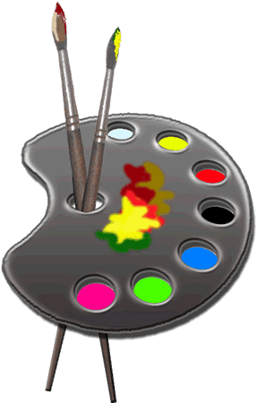
"Детская художественная школа №4 "
Муниципальное бюджетное учреждение
дополнительного образования
Городского округа Саранск

Slide 2
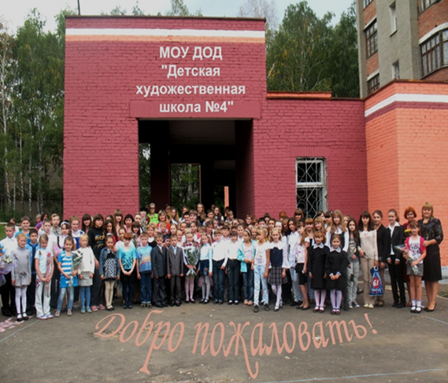
Школа основана в 1977 году. Всего 120 учащихся и 6 преподавателей располагались в здании средней школы №8 города Саранска в 3 кабинетах.
И вот сегодня, спустя 44 года, школа имеет отдельно стоящее здание, занятия проходят в уютных, удобных мастерских, есть выставочные залы с регулярно меняющейся экспозицией. Школа аттестована по высшей категории. В настоящее время работают 15 квалифицированных преподавателей, контингент учащихся составляет 547 учащихся.
В школе функционируют 4 отделения: живописное, прикладное, скульптурное и отделение резьба по дереву.
Специально для детей дошкольного и младшего школьного возраста была открыта группа художественного развития детей «Цветик-семицветик».

Slide 3
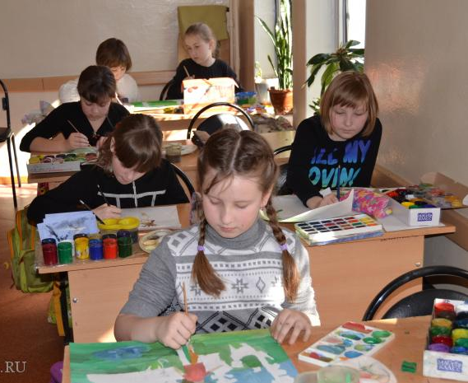
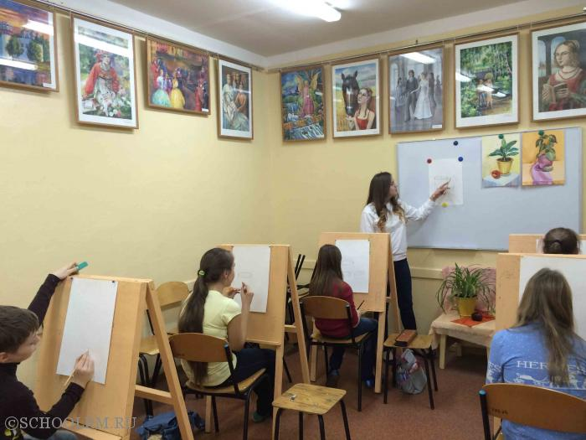
Живописное отделение
– самое большое, здесь обучаются 263 учащихся. За 5 лет обучения дети занимаются академическим рисунком, живописью, композицией, декоративной композицией, историей искусств, росписью. На живописном отделении сформировался молодой педагогический коллектив.

Slide 4
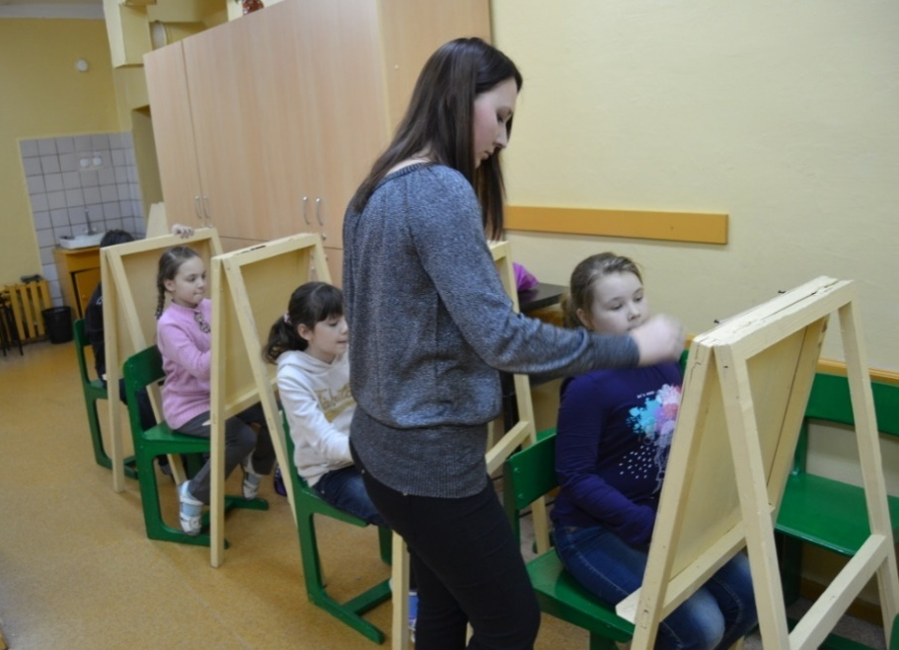
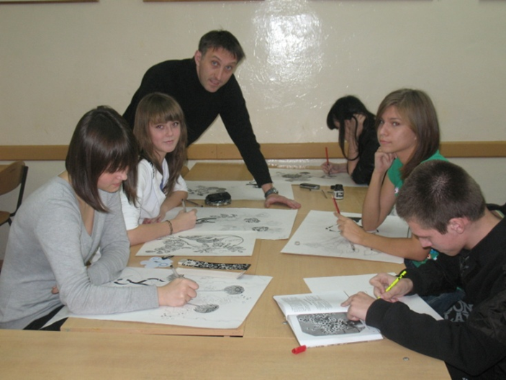
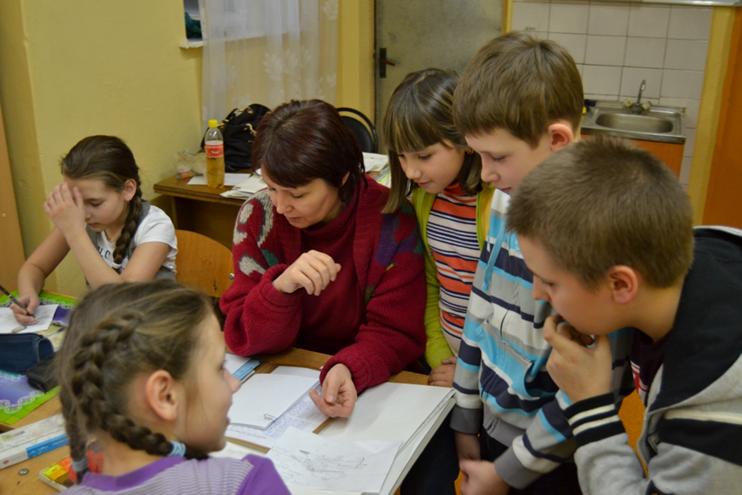

Slide 5
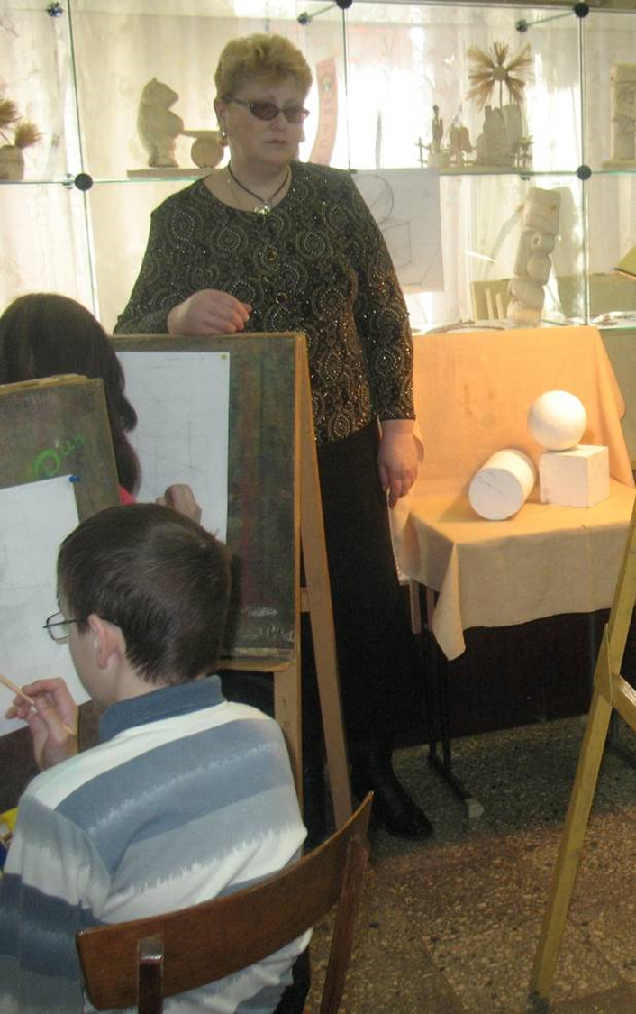

Slide 6
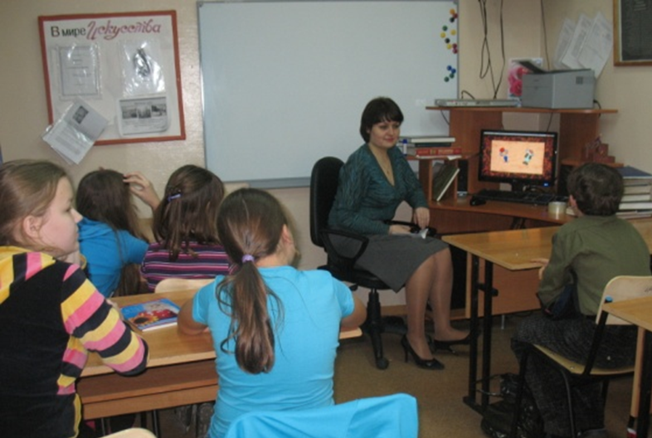
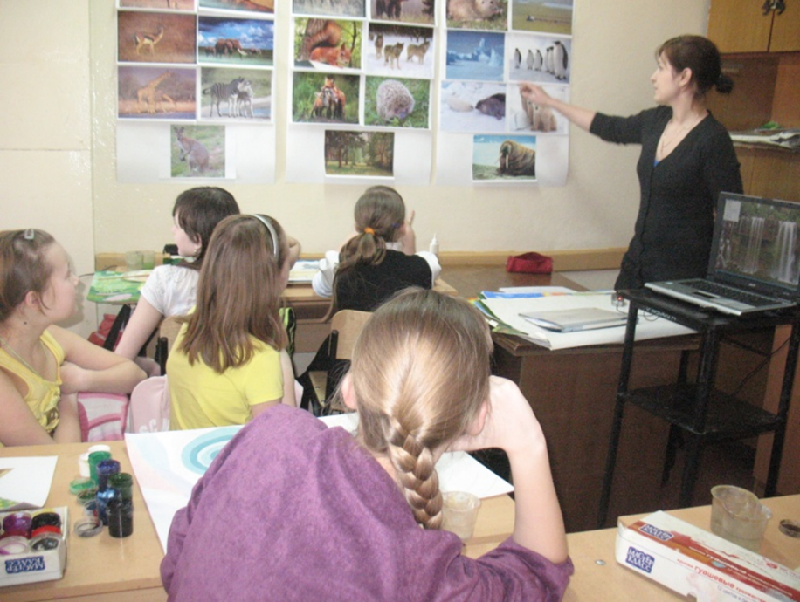
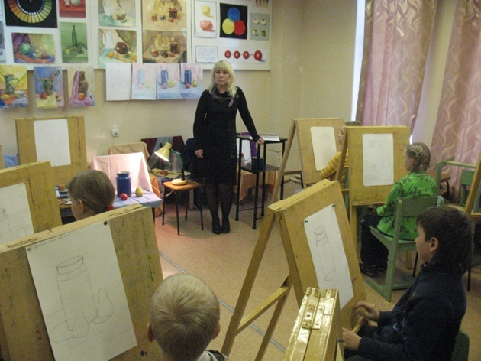
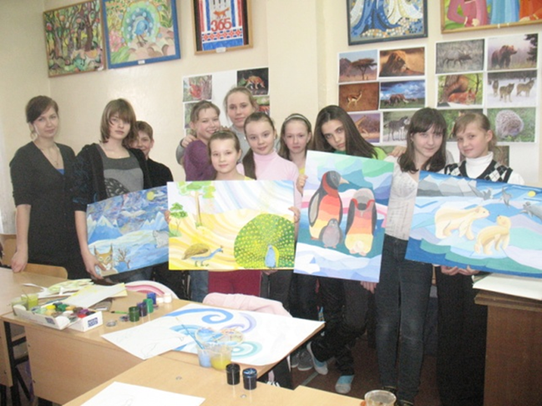

Slide 7
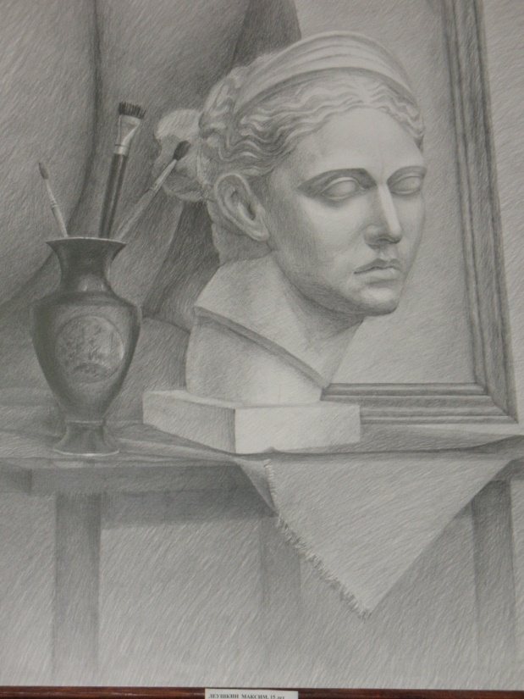
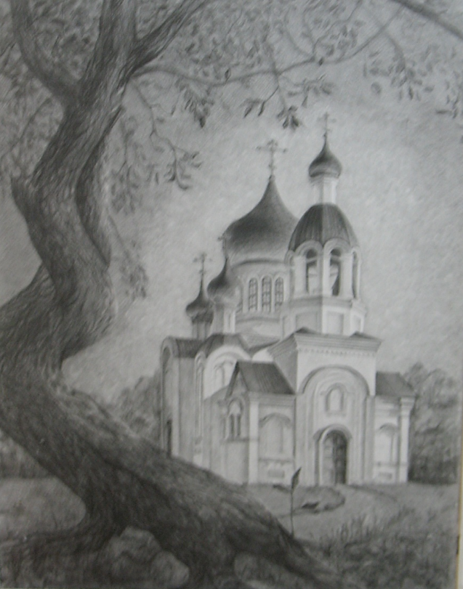
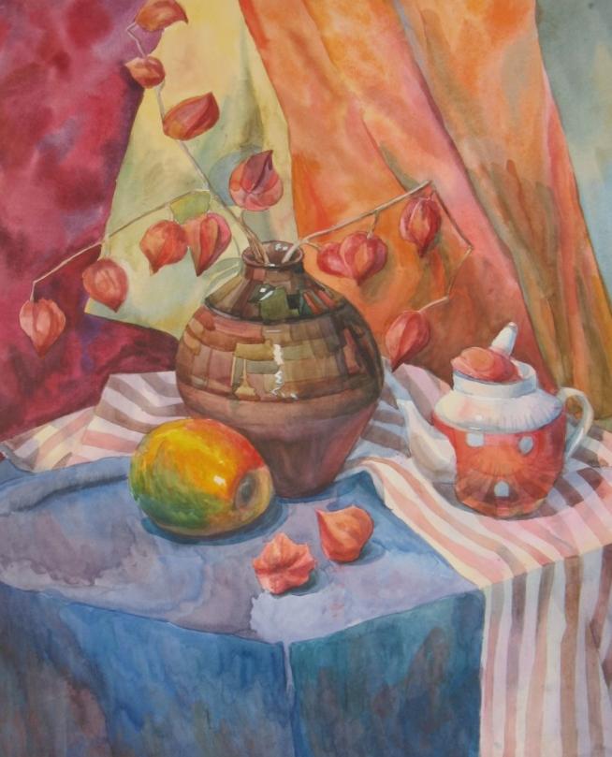
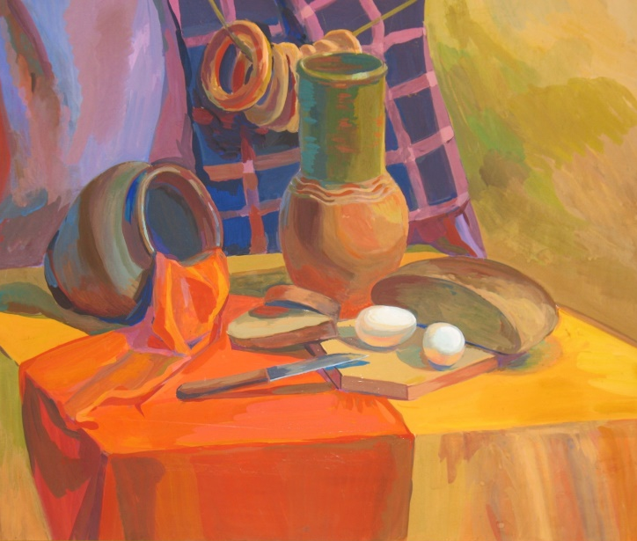
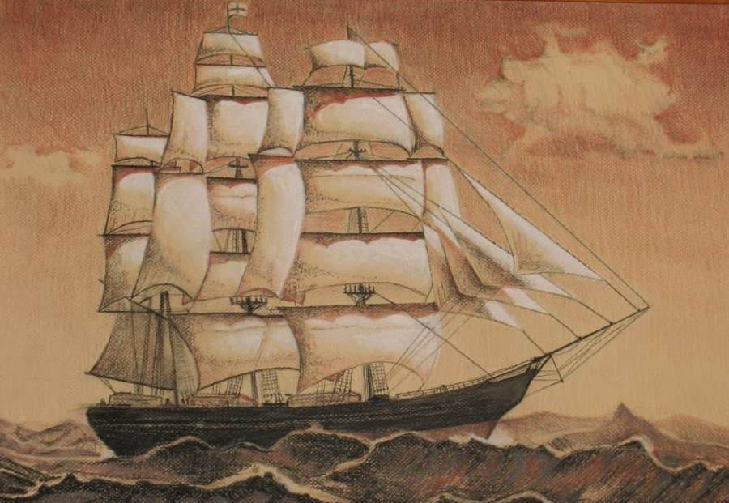

Slide 8
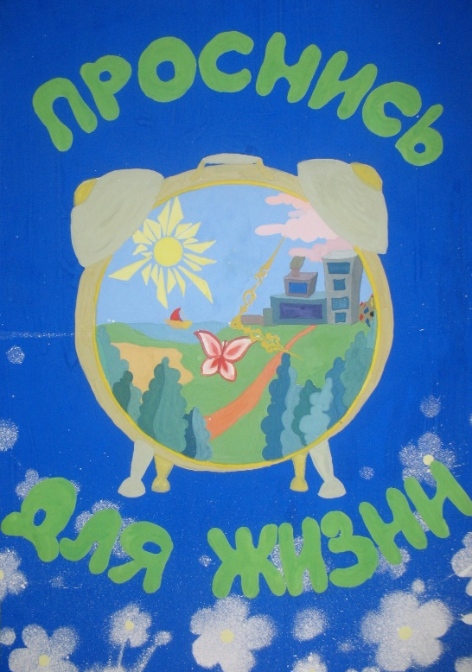
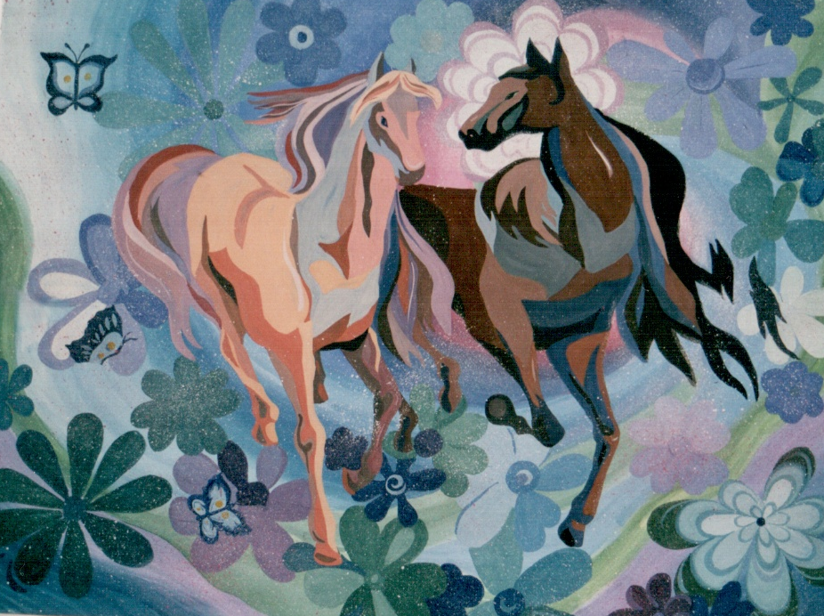

Slide 9
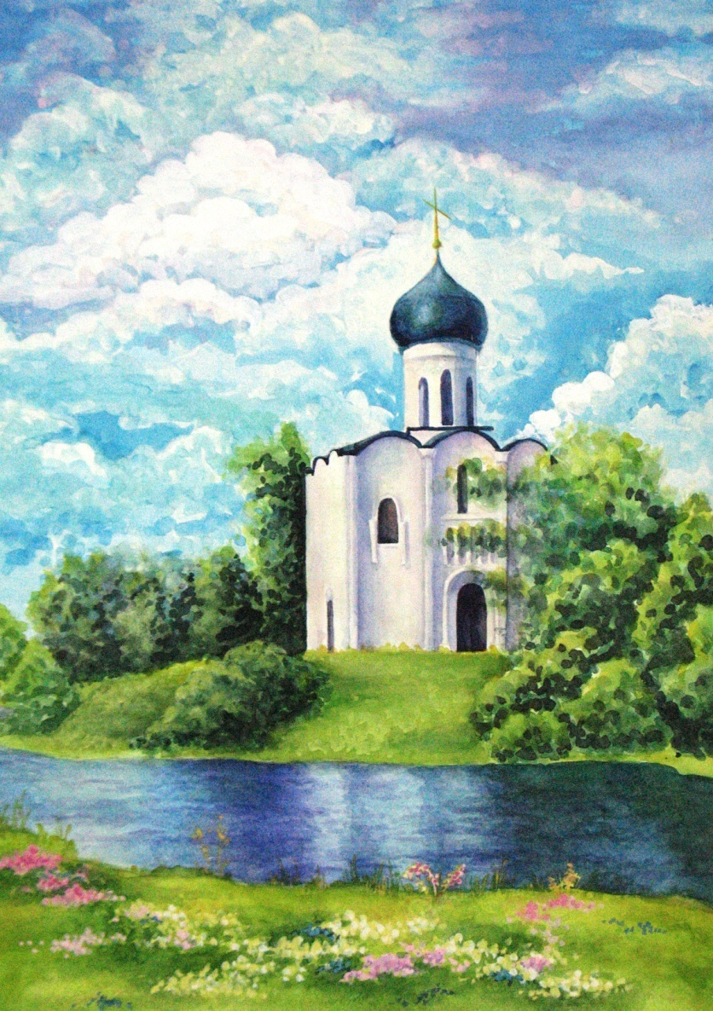
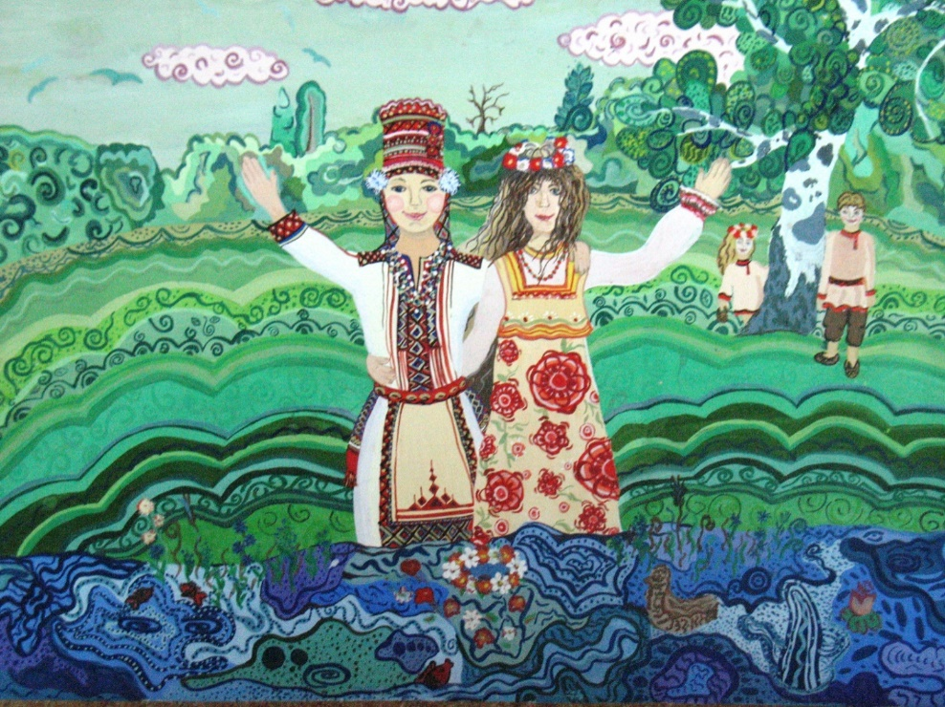

Slide 10
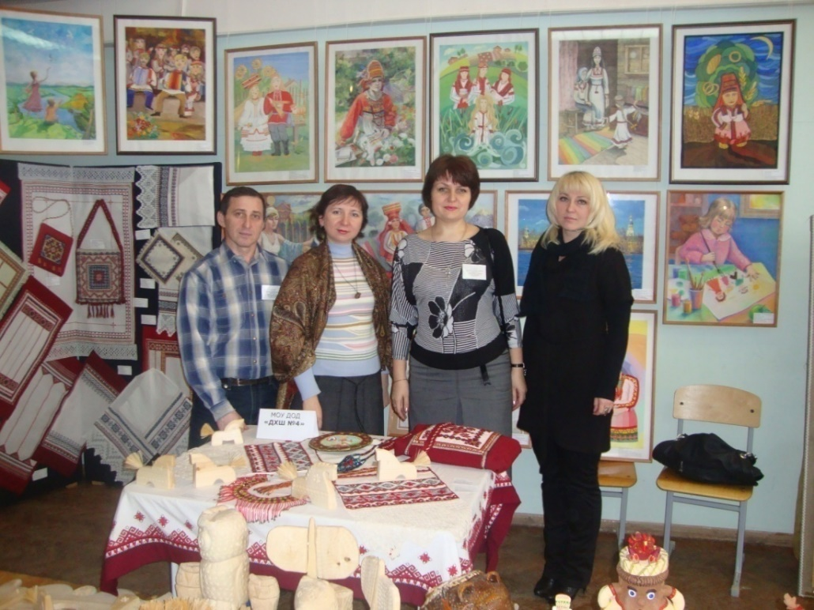
Учащиеся и преподаватели являются постоянными участниками и победителями международных, Всероссийских, Республиканских и городских выставок и конкурсов. Из детских работ формируются передвижные выставки для образовательных школ города.

Slide 11
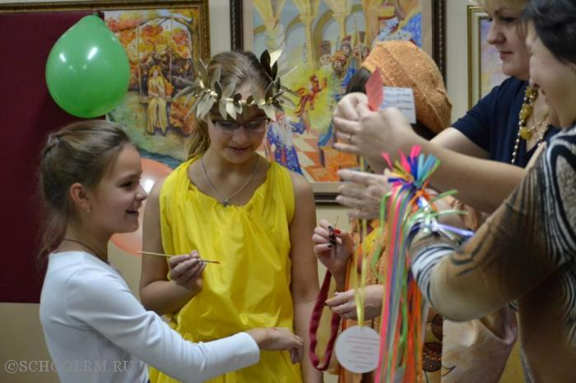
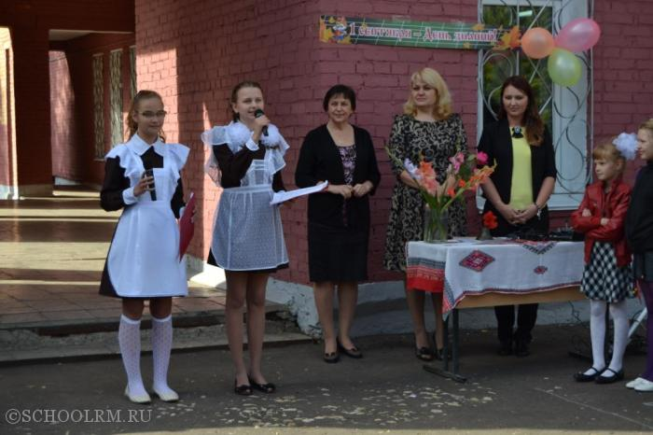
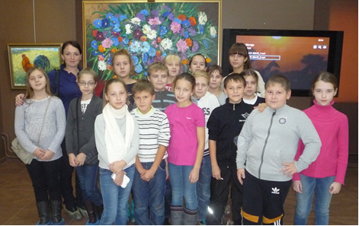
На отделении ведется и внеклассная работа: экскурсии в музеи, на выставки города Саранска, в мастерские художников, проведение внеклассных мероприятий «Посвящение в юные художники», «Никто не забыт, ничто не забыто», «Выпускной вечер» и др.

Slide 12
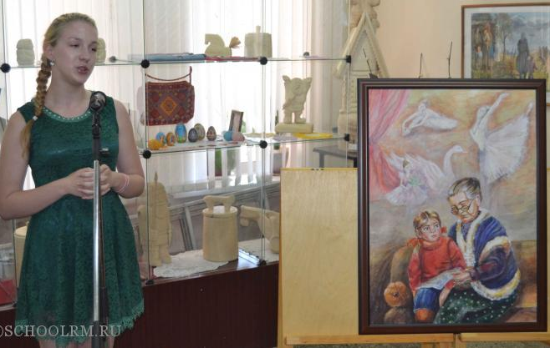
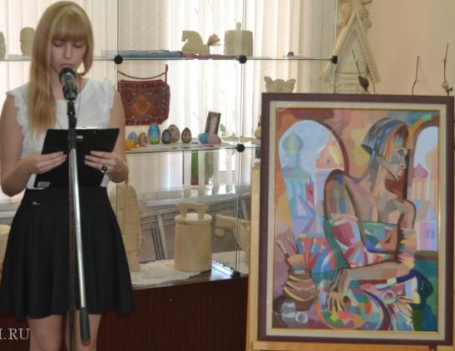
Завершением учебного процесса становится защита дипломных работ выпускников. Многие выпускники этого отделения уже сами перешли в разряд художников, дизайнеров и преподавателей.

Slide 13
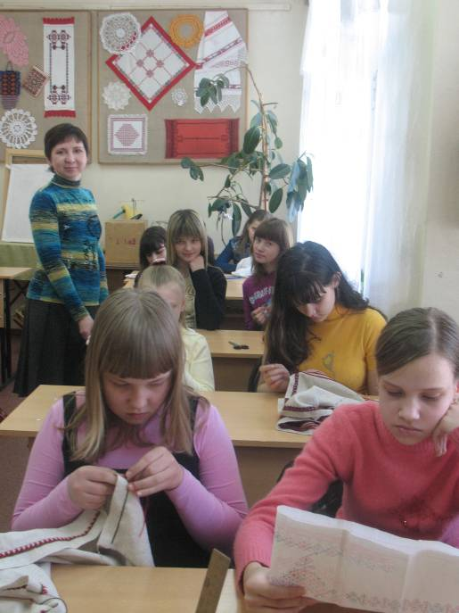
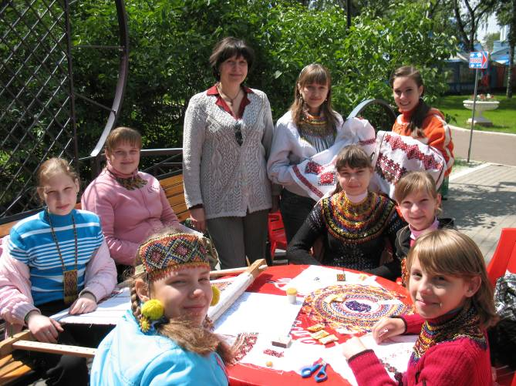
ПРИКЛАДНОМ ОТДЕЛЕНИИ
На
обучаются 32 учащихся. Высококвалифицированные профессионалы, которые своими творческими достижениями подают пример своим ученицам, учат вышивке, вязанию, бисерному плетению – именно эти виды творчества являются традиционными для Мордовского декоративно – прикладного искусства, которое положено в основу прикладного отделения.

Slide 14
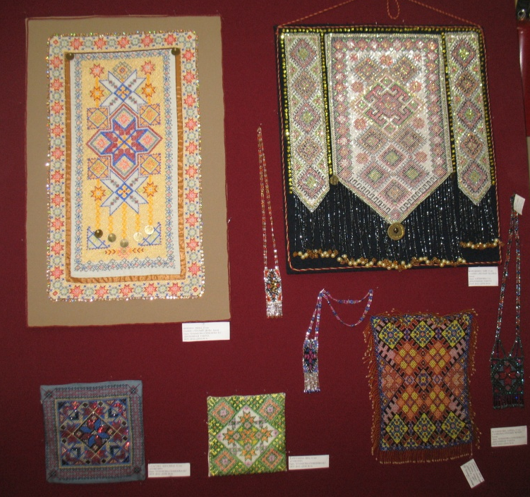
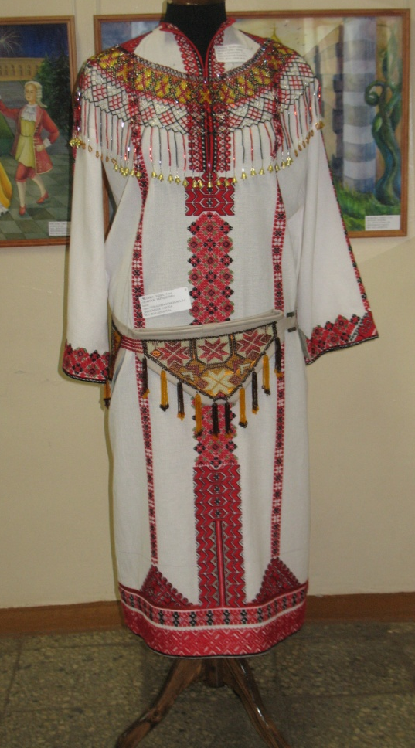

Slide 15
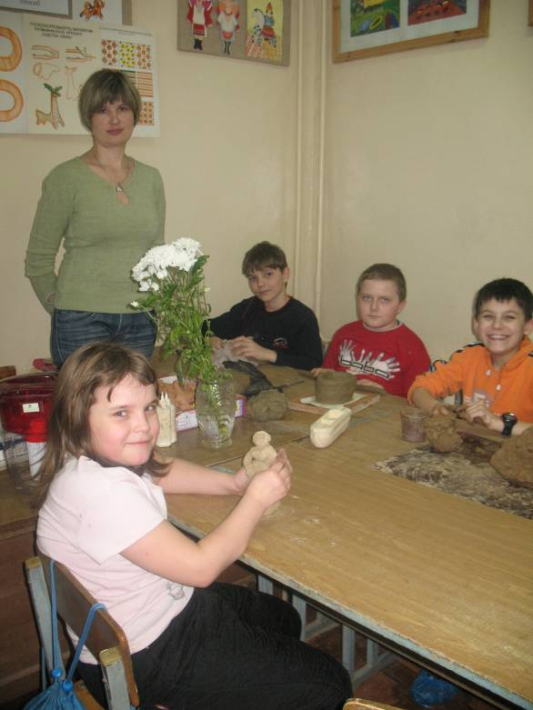
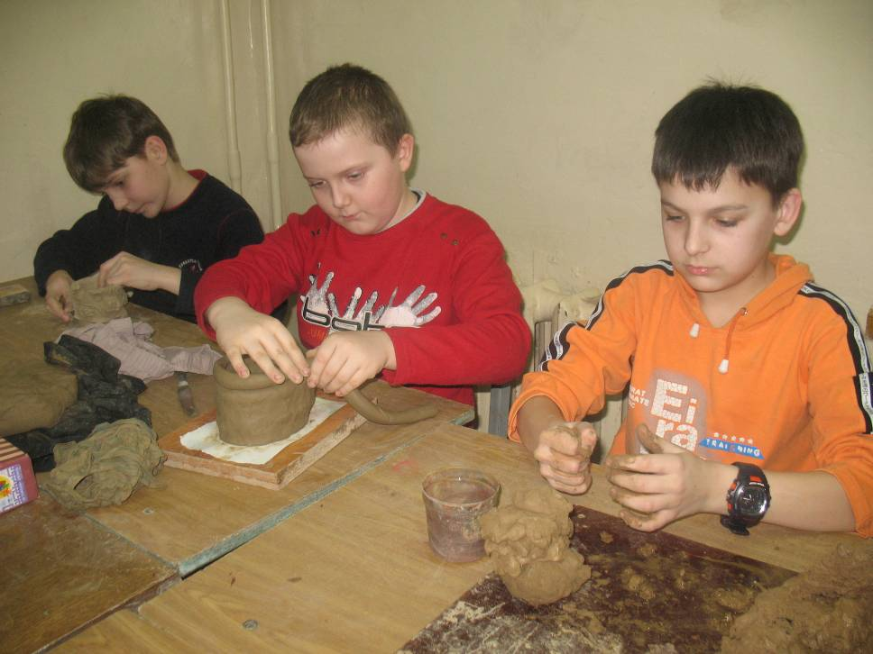
Продолжают развивать традиции великого мордовского скульптора С. Д. Эрьзи, учащиеся
На скульптурном отделении обучается 40 человек. Работы юных скульпторов всегда являются украшением любой выставки.
СКУЛЬПТУРНОГО ОТДЕЛЕНИЯ

Slide 16
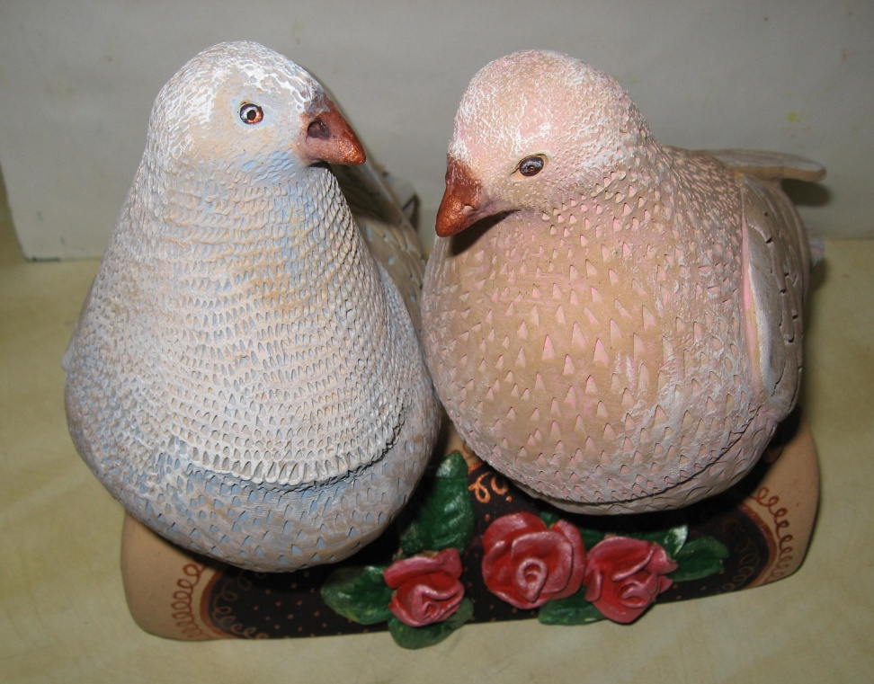
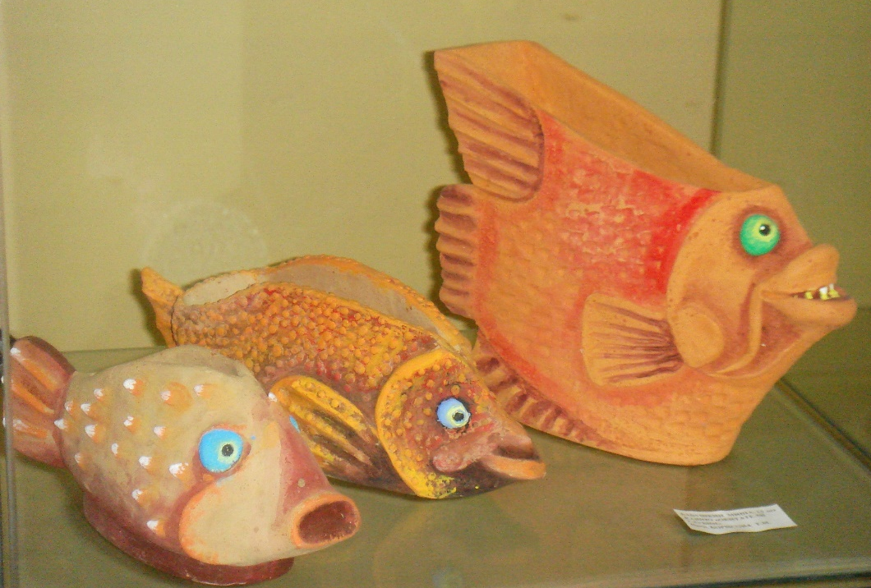
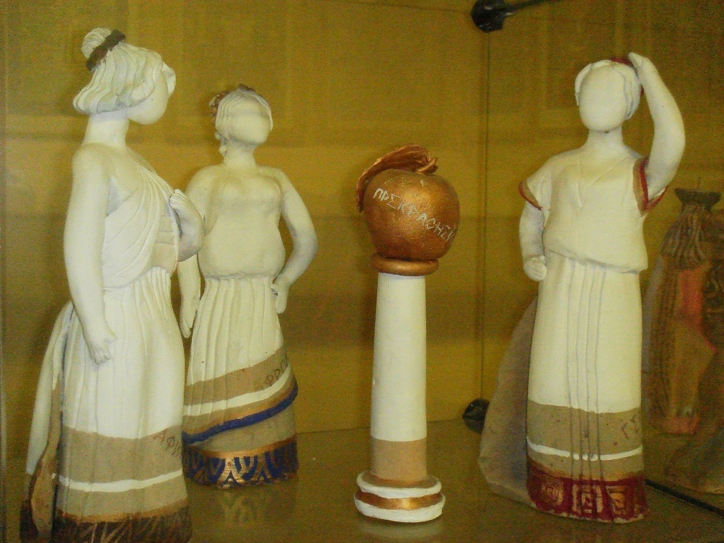
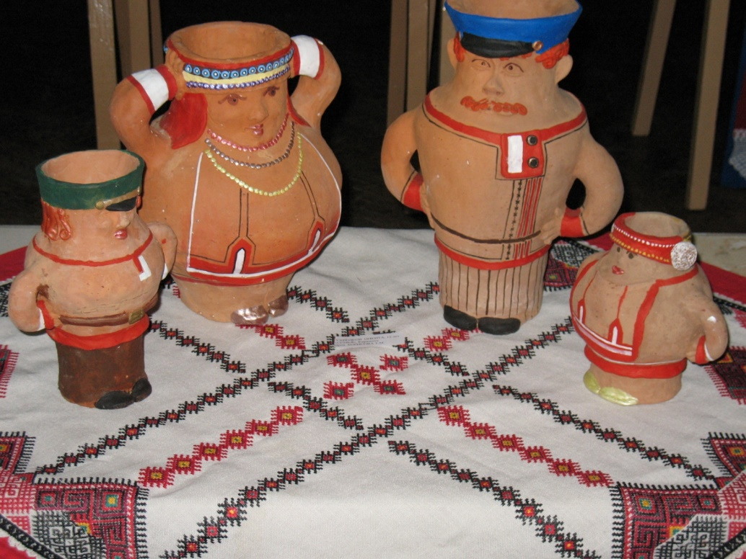

Slide 17
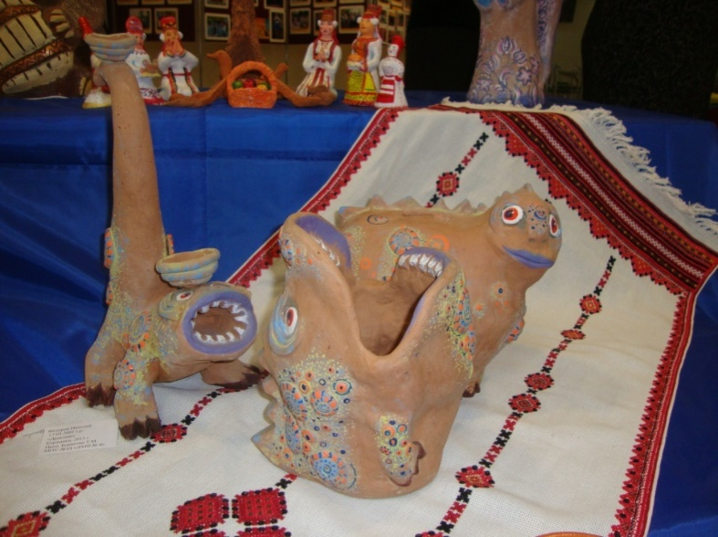
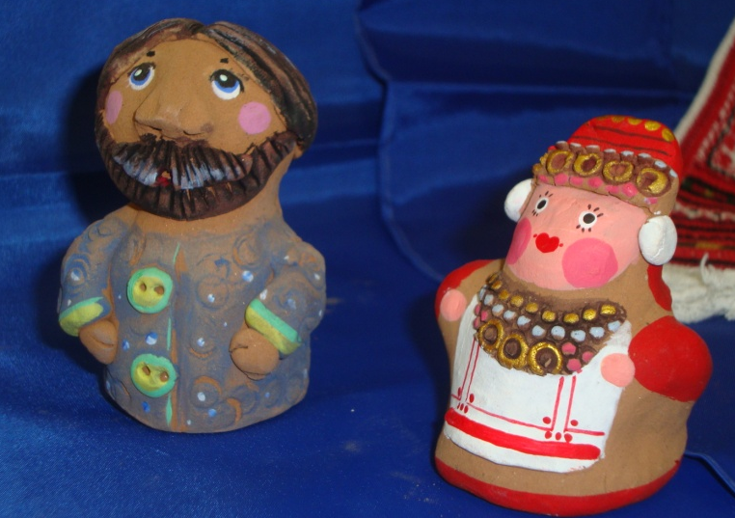
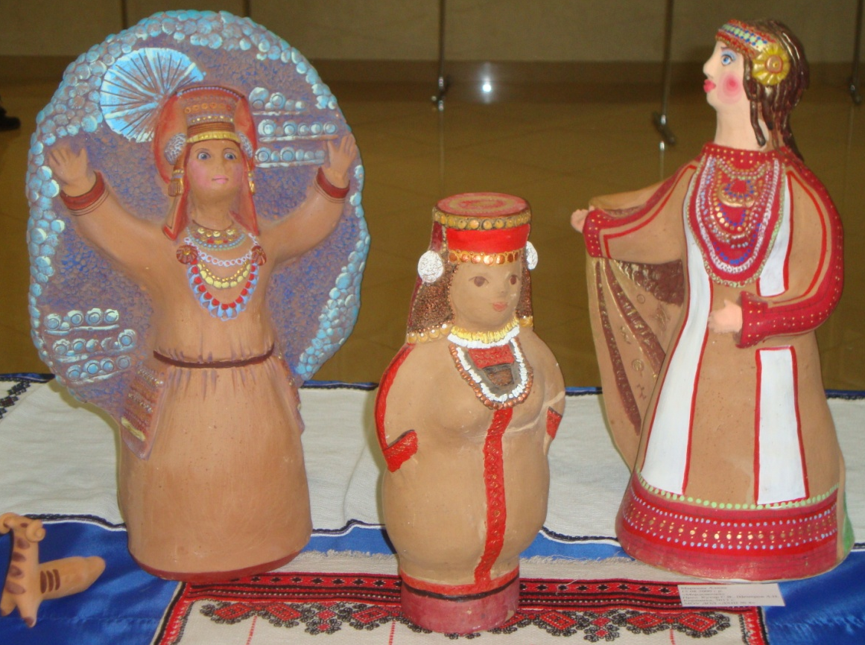

Slide 18
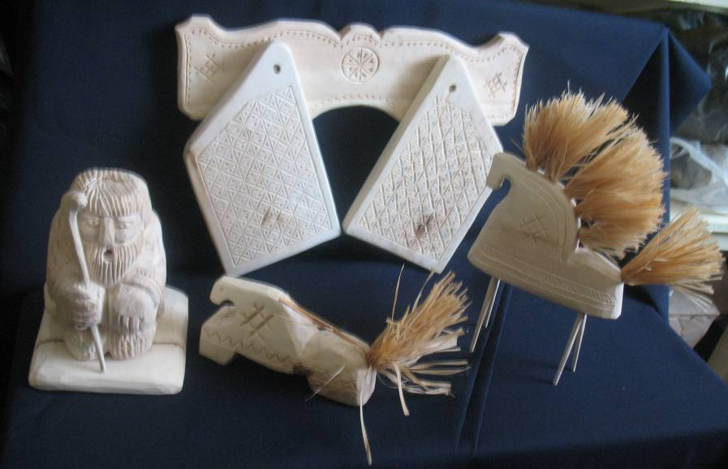
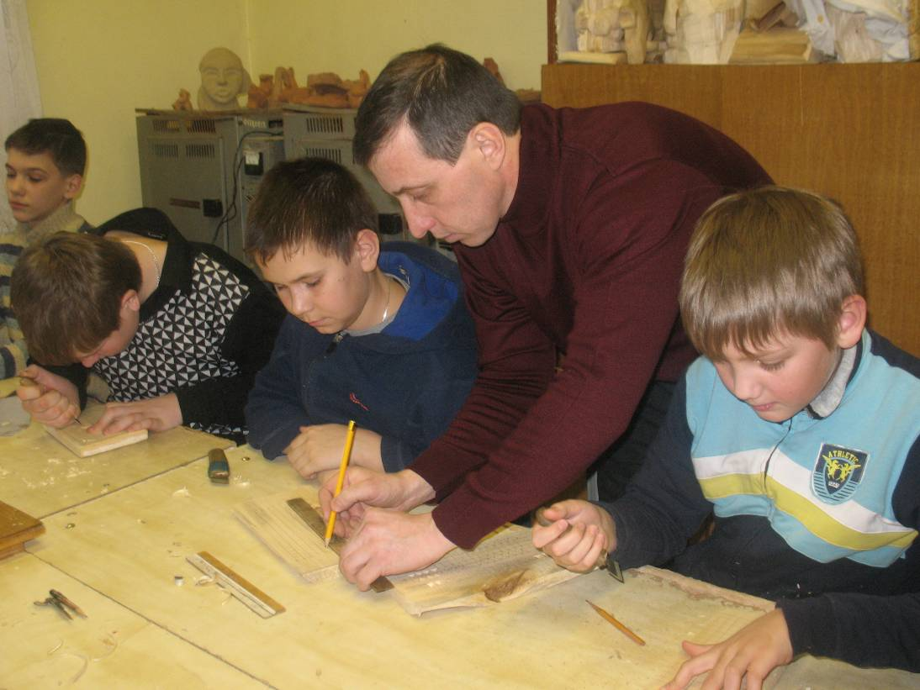
ОТДЕЛЕНИЕ РЕЗЬБЫ ПО ДЕРЕВУ
Открылось в 2003 году. Преподавателем работает мастер села Подлесная Тавла. На отделении резьба по дереву обучается 32 человека.
На отделении изучают три вида резьбы: плоско – рельефную, объёмную и геометрическую. Преподаватель вместе с учениками продолжает развивать традиционный мордовский промысел – деревянную игрушку. Работы всегда интересны своим пластическим решением, стилизованностью, оригинальностью.

Slide 19
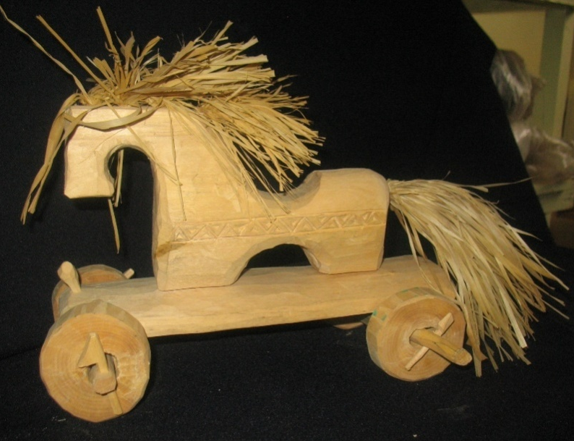
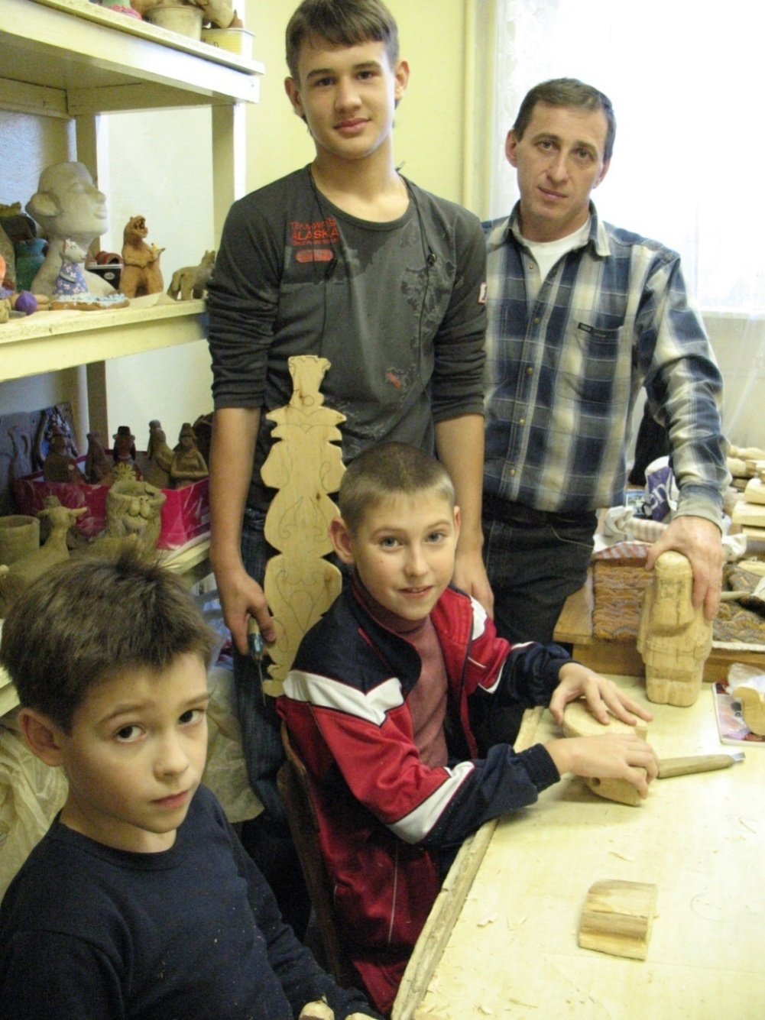
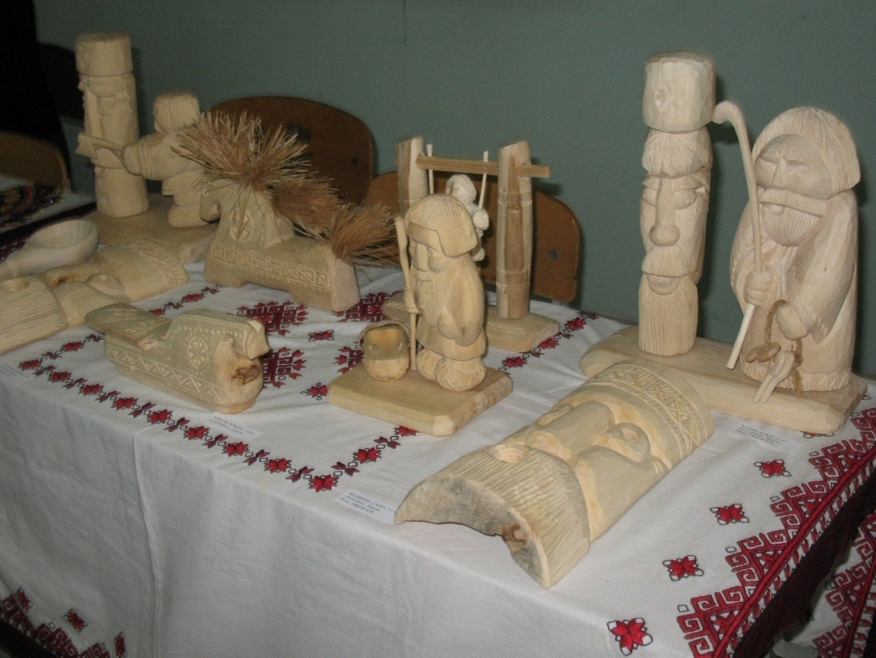

Slide 20
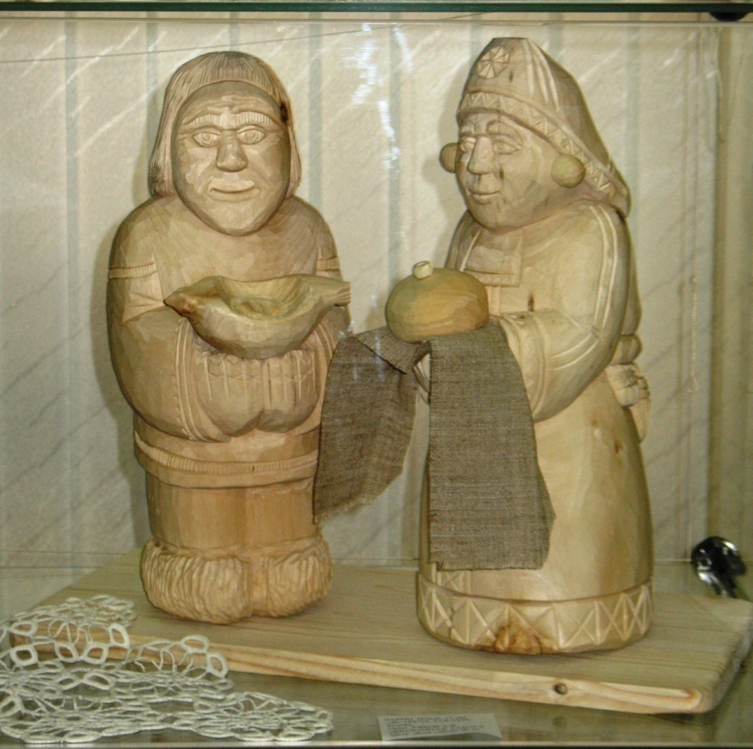
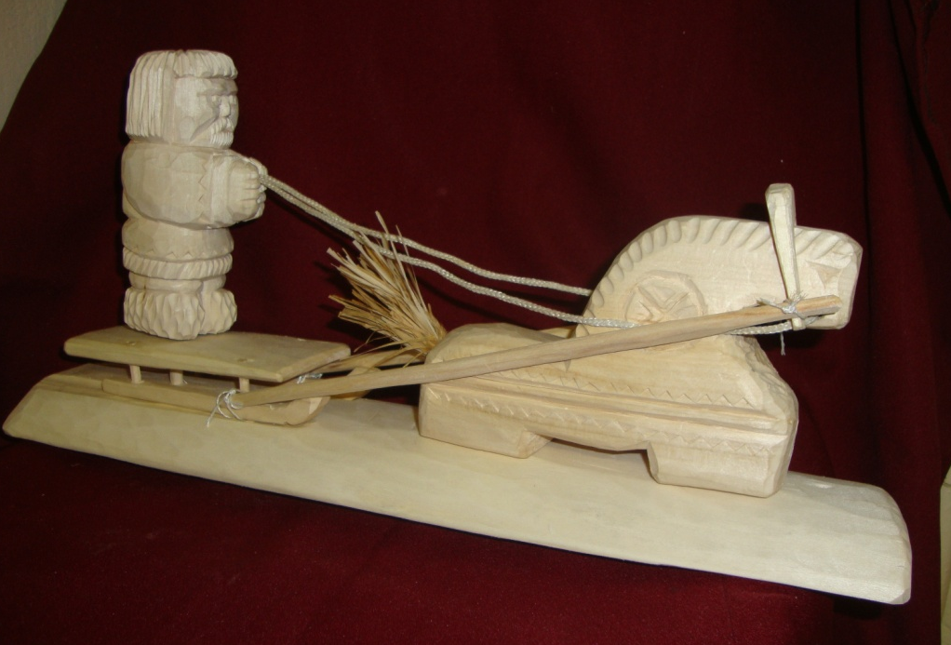

Slide 21
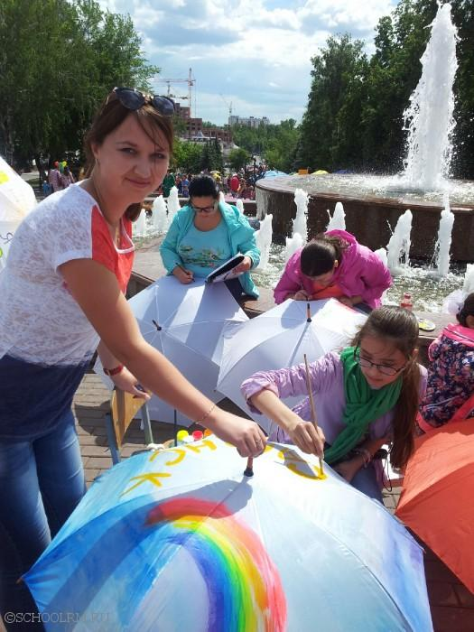
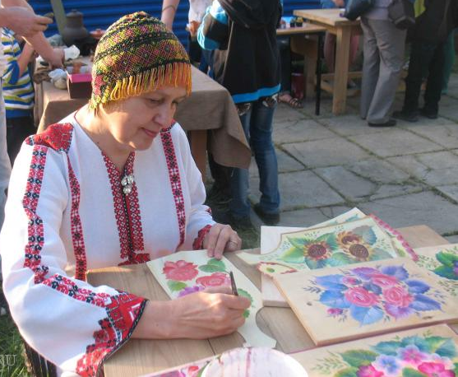
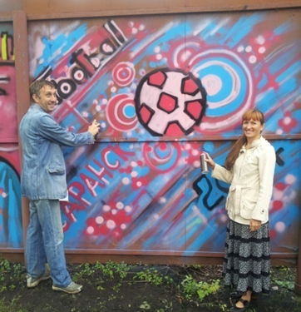
УЧАСТИЕ В ГОРОДСКИХ И РЕСПУБЛИКАНСКИХ МЕРОПРИЯТИЯХ

Slide 22
РЕСПУБЛИКАНСКИЙ ФЕСТИВАЛЬ НАРОДНОГО ТВОРЧЕСТВА «ШУМБРАТ, МОРДОВИЯ!»

Slide 23
ОТКРЫТЫЙ ГОРОДСКОЙ БЬЕННАЛЕ ИСКУССТВ «САРАНСК - ГОРОД ТВОРЧЕСТВА ЮНЫХ»

Slide 24
ВСЕРОССИЙСКАЯ ВЫСТАВКА-ЯРМАРКА НАРОДНЫХ ПРОМЫСЛОВ И РЕМЁСЕЛ «ТЕВ»

Slide 25
ТЫСЯЧЕЛЕТИЕ ЕДИНЕНИЯ МОРДОВСКОГО НАРОДА С НАРОДАМИ РОССИИ

Slide 26
ГРУППА РАННЕГО ХУДОЖЕСТВЕННОГО РАЗВИТИЯ «ЦВЕТИК-СЕМИЦВЕТИК»
Notes:
26

Slide 29
САЙТ ШКОЛЫ http://hud4sar.schoolrm.ru/

Slide 30
ЮБИЛЕЙНАЯ ВЫСТАВКА «НАМ – 40 ЛЕТ!»

Slide 35
О НАС ПИШУТ…

Slide 36
НАГРАЖДЕНИЕ В ГОСУДАРСТВЕННОЙ ДУМЕ Г.МОСКВА

Slide 37
Добро пожаловать
В МИР ТВОРЧЕСТВА !
Адрес школы:
430032, Республика Мордовия,
г. Саранск,
ул. М.Расковой, д.15-б
Телефон/факс:
8(834-2)35-27-09

